Slide 1
第四章：流程控制
4.1：結構化程式語言
4.2：表示式敘述
4.3：選擇敘述
4.4：迴圈敘述
4.5：跳躍敘述
4.6：作業

Slide 2
課程目標
C++ 流程控制指令的認識與使用，此些流程控制指令包含：表示式敘述，選擇敘述，迴圈敘述，跳躍流程控制敘述及相關的關係運算與邏輯運算。並介紹對應流程控制的相關應用。

Slide 3
4.1：結構化程式語言
在程序導向程式設計中，結構化程式設計一直是一個好的程式設計所必需具備的基本要件，一個結構化的程式擁有程式易讀易懂、容易偵錯、與容易維護等優點。

Slide 4
4.1：結構化程式語言
而所謂的結構化程式設計一般有幾個基本要求：
(1)分析問題採用由上而下(Top-Down)的分析方式。
(2)採用模組程式設計。
(3)是必需用結構化的程式語言來配合設計。

Slide 5
4.1：結構化程式語言
人類只能處理簡單的問題
一個程式若超過 50 (20?) 行對人類已經太過複雜
Top-down design - a method to decrease complexity a programming task by breaking it down into a few simpler relatively independent subtasks

Slide 6
4.1：結構化程式語言
if a subtask is still complex - further subdivide
Each simple subtask should be coded by a separate function or other separated piece of code
added benefit - separate people (or separate teams) can work on different subtasks
black box principle is important

Slide 7
4.1：結構化程式語言
一個語言能夠被稱之為結構化語言，除了語言的敘述可以被自由的安排外，最重要的一點是語言必需提供足夠的流程控制敘述，來配合程式中各種不同的流程跳躍或轉向的問題，此些敘述被稱之為結構化敘述。

Slide 8
4.1：結構化程式語言
而所謂結構化敘述是語言所提供的敘述，在其敘述的架構中程式流程有跳躍的現像，但卻沒有 goto 的敘述，同時此跳躍是局部的，而整個敘述在程式中是被視為一單一敘述。
C++ 與 C 所提供的流程控制敘述是完整的結構化控制敘述。

Slide 9
4.1：結構化程式語言
C++ 與 C 語言共提供五種敘述:
(1)表示式敘述(Expression Statement)。
(2)標記敘述(Label Statement)。
(3)選擇敘述(Selection Statement)。
(4)迴圈敘述(Loop Statement)。
(5)跳躍敘述(Jump Statement)。
(6)宣告敘述(Declaration Statement)

Slide 10
4.1：結構化程式語言
所謂敘述是程式中最小可執行的單位，在 C++ 及 C 語言中一敘述是以分號為結束。
c=a+b;
y=sin(x);
一個最簡單的敘述是虛無敘述(Null Statement)即只存在分號。
;

Slide 11
4.1：結構化程式語言
在 C++ 與 C 中，一個以上的敘述可以用大括號含蓋而為一複合敘述或稱之為區塊(Block)，複合敘述在 C++ 與 C 語言中其被視為一完整的單位或一敘述，任何可以出現單一敘述的地方均可用複合敘述取代。
函數本身即是一複合敘述。

Slide 12
4.1：結構化程式語言
所有程式敘述的執行，其自然的狀態是順序執行的，在以上的五種敘述中除了跳躍敘述會造成程式執行順序的改變外，其它的流程控制敘述可視整體敘述為一單位，順序執行。

Slide 13
4.2：表示式敘述
表示式敘述是一般程式語言中用得最多的敘述，其為順序執行敘述。基本上表示式敘述包含兩種形式的敘述：
(1)指定敘述，此敘述是由指定運算子與運算元組成，基本上為代數運算式：
i = j + k *(l + m);

Slide 14
4.2：表示式敘述
(2)函數呼叫:
printf("This is a expression statement\n");
表示式敘述是所有高階語言中最基本的敘述。
(3)函數呼叫與指定敘述:
y=sin(x);

Slide 15
4.2：表示式敘述
(4)變數名稱
int intv=20;
intv;

Slide 16
4.3：選擇敘述
在 C++ 與 C 語言中提供三種選擇流程敘述:
(1)為單一選擇敘述(One Way Selection)
(2)為二重選擇敘述(Two Way Selection)
(3)為多重選擇敘述(Multi-way Selection)。

Slide 17
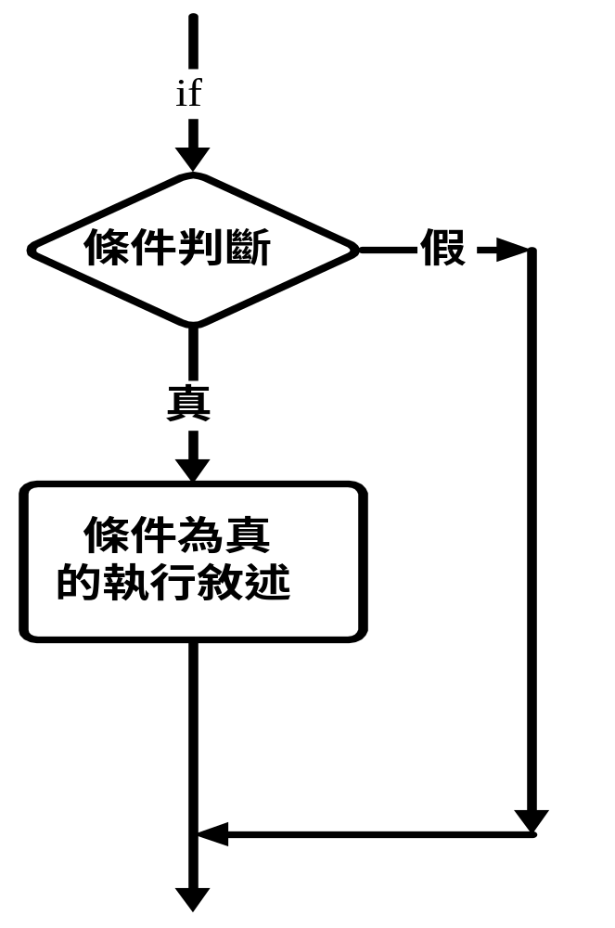
4.3：選擇敘述
(1)單一選擇：
if(boolean exp.)
statement;
if(boolean exp.){
statements;
….}

Slide 18
4.3：選擇敘述
if ( <boolean expression> )
<條件為真的區塊>
Boolean 表示式
if ( testScore >= 70 )
Cout<<"You passed the test";
條件為真的區塊

Slide 19
4.3：選擇敘述
#include <iostream>
using namespace std;
int main(){
float x;
cout<<"Input a number ?\n";
cin>>x;
if ( x < 0.0 )
x = -x;
cout<<"The absolute value of input value is "<<x<<"\n";
return 0;}
程式 4-1 : 單一選擇敘述

Slide 20
4.3：選擇敘述
在此單一選擇敘述的使用上必需特別注意的是：單一選擇敘述 if 的語法不含 endif 的關鍵字，常常會造成困擾。在使用複合敘述時則單一選擇的敘述範圍較明確，不會造成困擾，如下例：

Slide 21
4.3：選擇敘述
#include <iostream>
#include <process.h>
using namespace std;
int main(){
float x;
cout<<"Input a number ?\n";
cin>>x;
if ( x < 0.0 ) {
cout<<"x is smaller than 0.0\n";
cout<<"Program terminated\n";
exit(1);
}
return 0;
} 程式4_2

Slide 22
4.3：選擇敘述
(2)雙重選擇：if-else
if(boolean exp) if(boolean exp.){
statement; statements;}
else else{
statement; statements;}

Slide 23
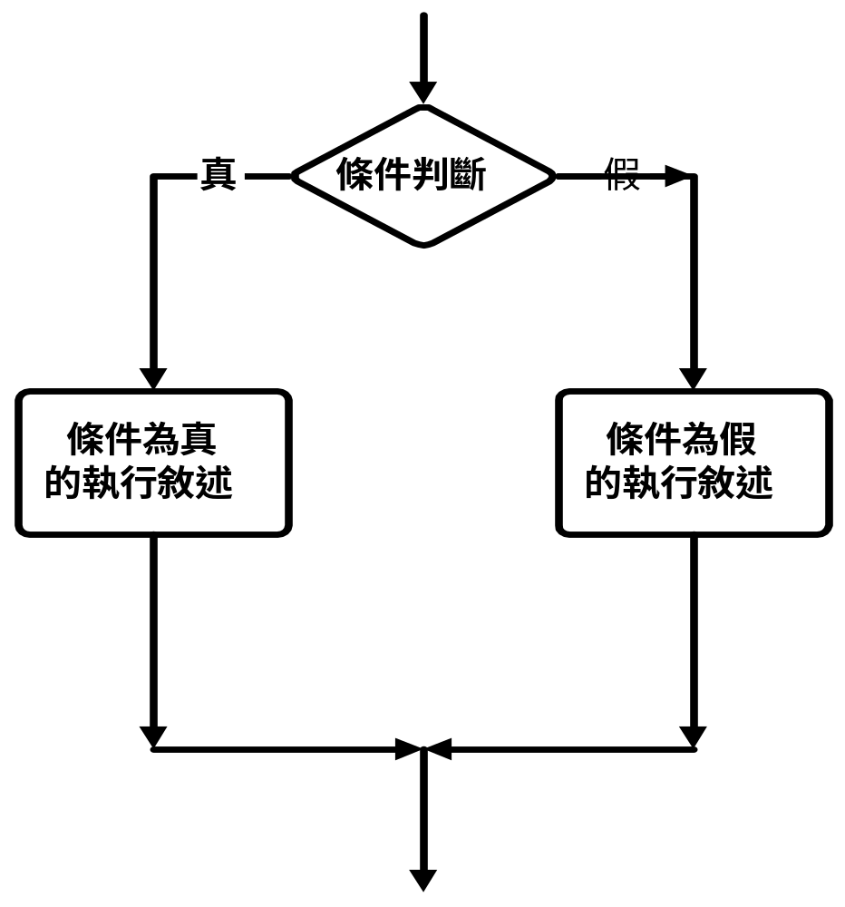
4.3：選擇敘述

Slide 24
4.3：選擇敘述
if ( <boolean expression> )
<true block>
else
<else block>
Boolean 表示式
if ( testScore < 70 )
Cout<<"You did not pass";
else
cout<<"You did pass";
True Block
Else Block

Slide 25
4.3：選擇敘述
if (<boolean expression> ) {
…}
else {
…}
風格 1
if ( <boolean expression> )
{ …
}
else
{ …
}
風格 2

Slide 26
4.3：選擇敘述
當敘述超過一行以上時使用複合敘述{}
if (testScore < 70)
{
cout<<"You did not pass";
cout<<"Try harder next time";
}
else
{
cout<<"You did pass";
cout<<"Keep up the good work";
}
True Block
Else Block

Slide 27
4.3：選擇敘述
#include <iostream>
using namespace std;
int main(){
float x;
cout<<"Input a number ?\n";
cin>>x;
if ( x > 0.0)
cout<<"Positive Number\n";
else
cout<<"Negative Number or Zero\n";
return 0;}
程式 4-3 : 二重選擇的程式使用例

Slide 28
4.3：選擇敘述
結構化敘述局部跳躍的特性，在 if - else 的架構中，當條件表示式為真時，程式會執行 if 下的一個敘述，執行完後會跳開 else 及其以下的一個敘述，即是跳離此 if - else 的敘述架構往下繼續執行；當條件為假時則跳躍至 else 的敘述執行，因此在 if - else 的敘述架構中程式的執行存在有局部的跳躍，此跳躍被局限在 if - else 的架構中，同時不用外顯示的 goto 敘述，這就是結構化語言敘述的特性。

Slide 29
4.3：選擇敘述
在 C++ 與 C 語言中，所有的條件判斷，均以表示式為判斷的依據，在 C 語言中沒有獨立的邏輯變數，而是以整數的非 0 為真，0 為假當邏輯判斷的真假值，而一表示式是會被運算出一個值的，因此可用來當作邏輯判斷的真假值。在 C++ 語研中可用邏輯變數 bool 所定義的變數來擔當真假值儲存。

Slide 30
4.3：選擇敘述
在 C++與 C 語言中其邏輯等於的運算子採用兩個等號來表示，使用者常常會與指定運算子混淆不清，尤其在 if 的條件表示式中使用指定運算子表示式是合法的，因此常常造成程式邏輯上的錯誤而不自知，如下例:
if ( x == 2)
cout<<"x is 2\n";
if ( x = 2)
cout<<"x is 2\n";
條件表示式可使用指定表示式時，可提供使用上的許多方便。此種使用方式在 C++ 與 C 語言的程式中使用非常頻繁。

Slide 31
4.3：選擇敘述
if - else 允許巢狀結構
但由於 if - else 中沒有 endif 因此在巢狀結構中，或連續出現 if - else 時，else 的歸屬問題便常常造成困擾。不過在 C++ 與 C 的語法中其原則常簡單： else 是跟著最近一個 if (當然此 if 是沒有 else 跟隨的)。

Slide 32
4.3：選擇敘述
#include <iostream>
using namespace std;
int main()
{
float x,y;
x=2.0;
y=3.0;
if ( x >= 1.2){
if ( y < 1.3){
y=y+x;
cout<<"y < 1.3\n";
}
else
cout<<"????????????\n";
}
return 0;
} 程式 4-4 : else 與 if 的配對方式
程式 4-4 : else 與 if 的配對原則

Slide 33
4.3：選擇敘述
#include <iostream>
using namespace std;
int main(){
float x=2.0,y=3.0;
if( x > 1.2) {
if ( y < 1.3)
cout<<" x > 1.2 and y < 1.3 \n";
}
else
cout<<"x < 1.2\n"; //don't care y
return 0;}
程式 4-5 : else 與 if 的配對方式

Slide 34
4.3：選擇敘述
#include <iostream>
using namespace std;
int main(){
float x=2.0, y=3.0;
if( x > 1.2)
if( y < 1.3 )
cout<<" x > 1.2 and y < 1.3\n";
else
cout<<" x > 1.2 and y >= 1.3\n";
return 0;
}
程式 4-6 : 程式 4-4 的完整形式

Slide 35
4.3：選擇敘述
(3)多重選擇
C++ 與 C 語言中有兩種多重選擇的敘述，第一種是使用 if -else if - else 的架構，其使用格式為：
if( expr_1 )
statement_1;
else if( expr_2 )
statement_2;
else if( expr_3 )
...........;
else
default_statement;

Slide 36
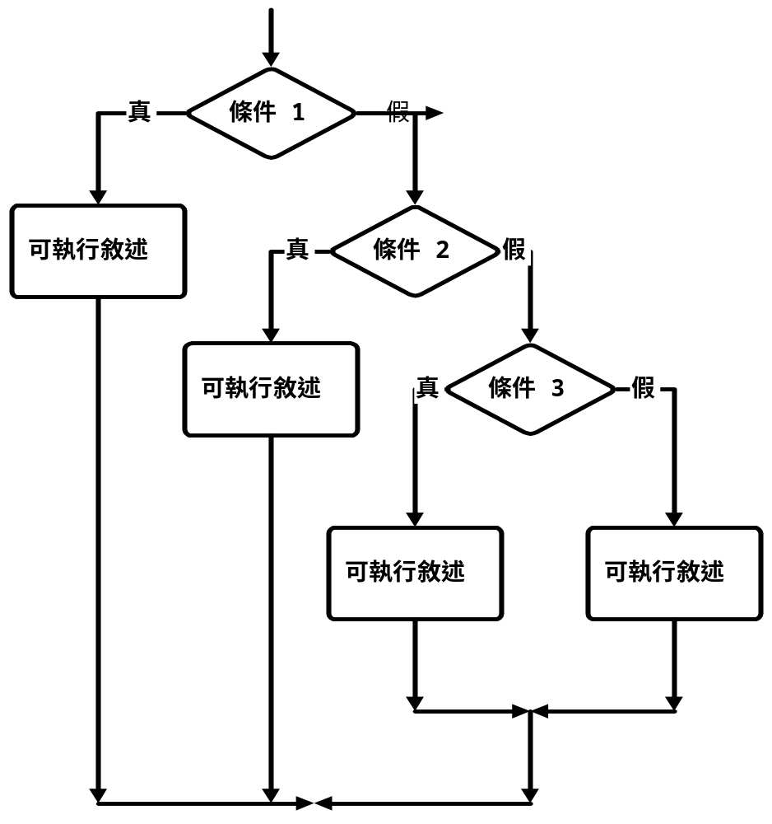
4.3：選擇敘述
流程圖

Slide 37
4.3：選擇敘述
#include <iostream>
using namespace std;
int main(){
float x,y,z;
char op;
cout<<"Input Two Number ?\n";
cin>>x>>y;
cout<<"Input Operator +, -, *, / ?\n";
cin>>op;
if ( op =='+' ) {
z = x + y;
cout<<"x + y = "<<z<<"\n";}
else if( op == '-') {
z = x - y;
cout<<"x - y = "<<z<<"\n";}
else if( op =='*') {
z = x * y;
cout<<"x * y = "<<z<<"\n";}
else if( op =='/') {
z = x / y;
cout<<"x / y = "<<z<<"\n";}
else
cout<<"Unknown Operator\n";
return 0;}
程式 4-7 : if-else if -- 多重選擇架構

Slide 38
4.3：選擇敘述
第二種多重選擇敘述是 switch 敘述, 其使用格式為:
switch(match_pattern) {
case pattern_1:
statements;
break;
case pattern_2:
statements;
break;
case pattern_3:
.........;
break;
default:
statements;
}

Slide 39
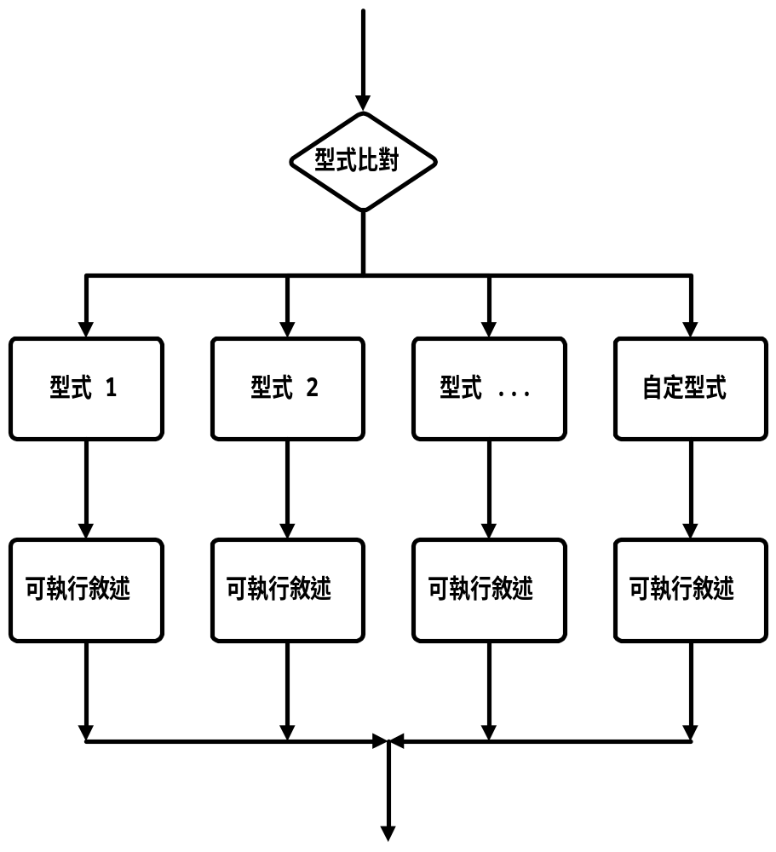
4.3：選擇敘述
流程圖

Slide 40
4.3：選擇敘述
#include <iostream>
using namespace std;
int main(){
float x,y,z; char op;
cout<<"Input Two Numbers ?\n"; cin>>x>>y;
cout<<"Input Operator ?\n"; cin>>op;
switch(op) {
case '+' :
z = x + y;
cout<<"x + y = "<<z<<"\n"; break;
case '-' :
z = x - y;
cout<<"x - y = "<<z<<"\n"; break;

Slide 41
4.3：選擇敘述
case '*' :
z = x * y;
cout<<"x * y = "<<z<<"\n"; break;
case '/' :
z = x / y;
cout<<"x / y = "<<z<<"\n"; break;
default:
cout<<"Unknown Operator\n";}
return 0;
}
程式 4-8 : switch 多重選擇

Slide 42
switch 沒有 break
true
N == 1 ?
x = 10;
switch ( N ) {
case 1: x = 10;
case 2: x = 20;
case 3: x = 30;
}
false
true
N == 2 ?
x = 20;
false
true
N == 3 ?
x = 30;
false

Slide 43
switch 有 break
true
N == 1 ?
x = 10;
switch ( N ) {
case 1: x = 10;
break;
case 2: x = 20;
break;
case 3: x = 30;
break;
}
false
break;
true
N == 2 ?
x = 20;
false
break;
true
N == 3 ?
x = 30;
false
break;

Slide 44
4.4：迴圈敘述
在程式中需要作重複運算時，C++ 提供三種迴圈敘述 for、while、和 do - while。
迴圈敘述有兩大類：
(1)條件控制迴圈：while and do-while
  事先無法知道迴圈執行的次數，由迴圈中某一敘述的條件控制迴圈的結束。
(2)計數式迴圈：for
  事先知道迴圈執行的次數。

Slide 45
4.4：迴圈敘述
(1) : for 迴圈
for 迴圈的格式為:
for( expr_1; expr_2; expr_3)
statement;
或
for( expr_1; expr_2; expr_3) {
statements;
..........;
}

Slide 46
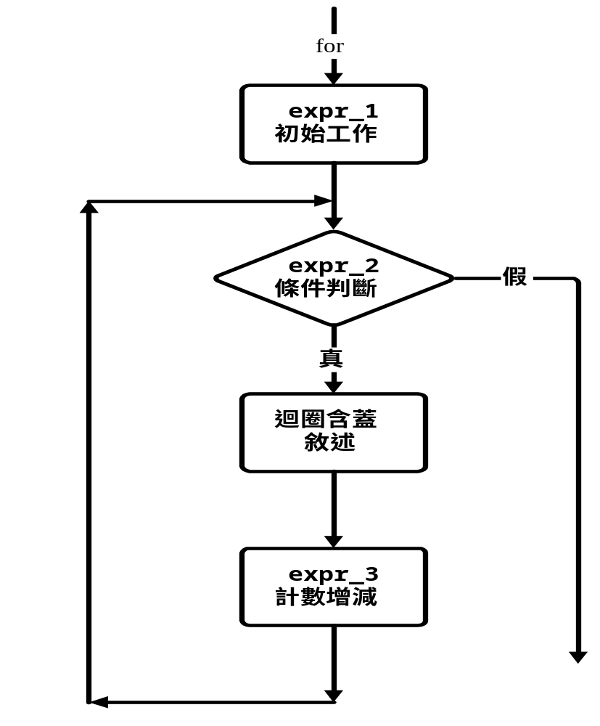
4.4：迴圈敘述
流程圖

Slide 47
4.4：迴圈敘述
for 迴圈的執行順序是：
(1)先執行 expr_1
(2)然後計算expr_2，其值為條件比較值(非 0 為真, 0 為假) (3)若條件為真, 則執行 for 迴圈所含蓋的敘述。
(4)執行完後再執行 expr_3, 然後再進入expr_2 的條件比較，而形成迴圈。

Slide 48
4.4：迴圈敘述
一般在 for 迴圈本身的三個表示式標準的用途為：
(a)expr_1 只有在第一次進入迴圈時執行一次，因此標準用途是用作迴圈中必要參數的初始值的給定。
(b)expr_2 表示式計算的結果用回迴圈是否繼序執行的條件判斷。

Slide 49
4.4：迴圈敘述
(c)expr_3 是用作迴圈中計數變數(Counter)數值增減的工作, 即是作計數的工作。
for 迴圈一般被用在計數式的迴圈中, 因其架構中的三個表示式分別可用作: 計數變數初始、條件判斷、及計數變數的增減量。

Slide 50
4.4：迴圈敘述
for 迴圈最佳的例子是用來計算整數由 1 加至 n 的級數和：
#include <iostream>
using namespace std;
int main()
{
int i,n;
long int sum,term;
cout<<"Input Number n to calculate 1+2+....+n\n";
cin>>n;
for(i=1, sum=0; i <=n ; ++i){
term=i;
sum+=term;}
cout<<"The sum is "<<sum <<"\n";
return 0;
}
程式 4-9 : for 迴圈

Slide 51
4.4：迴圈敘述
(*)複合表示式的運算子逗號。
在 for 的架構中用來當初始設定的只有 expr_1，而在例題中需要設定兩個初始值： i = 1 與 sum = 0，為了要在一個表示式中完成兩個初始值的設定，複合表示式便可發揮其功用。

Slide 52
4.4：迴圈敘述
另一個使用複合敘述的時機是，在程式中若有兩個變數值要對調，則必需借助第三個變數，而必需用三個指定敘述，其標準寫法為：
#include <iostream>
using namespace std;
int main(){
int i=1, j=2, temp;
cout<<"i= "<<i<<" j= "<<j<<"\n";
temp=i;
i=j;
j=temp;
cout<<"i= "<<i<<" j= "<<j<<"\n";
system("pause");
return 0;
}程式 4-10 : 可以使用複合敘述運算子的情況

Slide 53
4.4：迴圈敘述
使用複合表示式，則可將三個表示式組合成一敘述：
int main(){
int i=1, j=2, temp;
cout<<"i= "<<i<<" j= "<<j<<"\n";
temp=i, i=j, j=temp;
cout<<"i= "<<i<<" j= "<<j<<"\n";
system("pause");
return 0;
}複合敘述的執行順序是由左至右依序執行。
程式 4-11 : 複合敘述運算子的使用

Slide 54
4.4：迴圈敘述
(2) : while 迴圈
while 迴圈的使用格式為:
while( expr )
statement;
或
while( expr ) {
statements;
..........;}

Slide 55
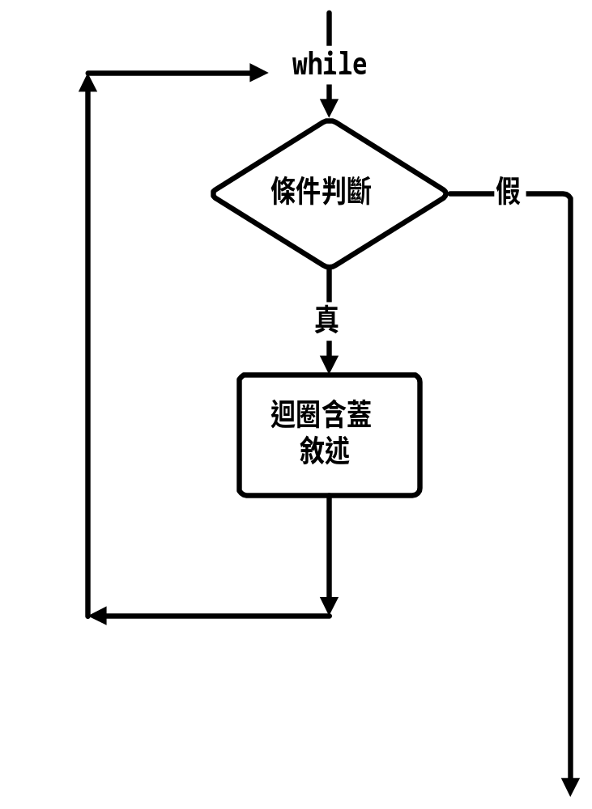
4.4：迴圈敘述
流程圖

Slide 56
4.4：迴圈敘述
while 迴圈與 for 迴圈在使用上是有其差別：
(1)計數式條件控制：即是使用者已事先知道迴圈的數次， for 迴圈即是用在計數式的條件控制
(2)條件式控制：此是在程式中的迴圈次數為未知，而必需決定於某一條件的滿足。

Slide 57
4.4：迴圈敘述
#include <iostream>
using namespace std;
int main()
{
float x,y,z;
char op,next;
cout<<"Do You Want To Calculate ? y or n to stop\n";
cin>>next;
while( next=='y') {
cout<<"Input Two Number \n";
cin>>x>>y;
cout<<"Input Operator +, -, *, /\n";
cin>>op;

Slide 58
4.4：迴圈敘述
switch( op ) {
case '+':
z = x + y;
cout<<"x + y = "<<z<<"\n";
break;
case '-':
z = x - y;
cout<<"x - y = "<<z<<"\n";
break;
case '*':
z = x * y;
cout<<"x * y = "<<z<<"\n";
break;

Slide 59
4.4：迴圈敘述
case '/':
z = x / y;
cout<<"x / y = "<<z<<"\n";
break;
default:
cout<<"Unknown Operator\n";
}
cout<<"Do You Want To Calculate ? n or N to stop\n";
cin>>next;
}
return 0;
}
程式 4-12 : while 迴圈的使用

Slide 60
4.4：迴圈敘述
while 與 for 迴圈可互換使用的，只是在使用上會有些不自然：
for(i=1, sum=0; i <=n ; ++i){
term=i;
sum+=term;
若使用 while 迴圈則要寫為:
i=1;
sum=0
while( i <= n) {
term=i;
sum+=term;
++i;
}

Slide 61
4.4：迴圈敘述
相同的如代數四則運算的迴圈亦可用 for 迴圈來寫:
for( ; !((cin>>next)!='n' || next !='N'); )
for 迴圈中其架構中的三個表示式任一個若不需要時均可省略如：
for(;;) {;}
便是一個無窮迴圈。

Slide 62
while 迴圈的缺點--1
1
int product = 0;
while ( product < 500000 ) {
product = product * 5;
}
Infinite Loops
此迴圈不會結束形成無窮迴圈

Slide 63
while迴圈的缺點 - 2
1
float count = 0.0f;
while ( count != 1.0f ) {
count = count + 0.3333333f;
} //seven 3s
不要使用兩個實數是否相等當條件判斷式
2
float count = 0.0f;
while ( count != 1.0f ) {
count = count + 0.33333333f;
} //eight 3s

Slide 64
while迴圈的缺點 -3
Goal: Execute the loop body 10 times.
1
count = 1;
while ( count < 10 ) {
. . .
count++;
}
2
count = 1;
while ( count <= 10 ) {
. . .
count++;
}
3
count = 0;
while ( count <= 10 ) {
. . .
count++;
}
4
count = 0;
while ( count < 10 ) {
. . .
count++;
}
1
and
3
exhibit off-by-one error.

Slide 65
4.4：while-迴圈敘述
(3)注意少一的錯誤。
  If you want to execute the loop body N times, then initialize the counter to 0 and use the test condition counter < N or initialize the counter to 1 and use the test condition counter <= N.
(4)要確認有迴圈結束的敘述與條件。

Slide 66
4.4 ：迴圈敘述
(3) do-while
do
statement;
while(boolean exp.);
do {
statements;
….
}while(boolean exp.);

Slide 67
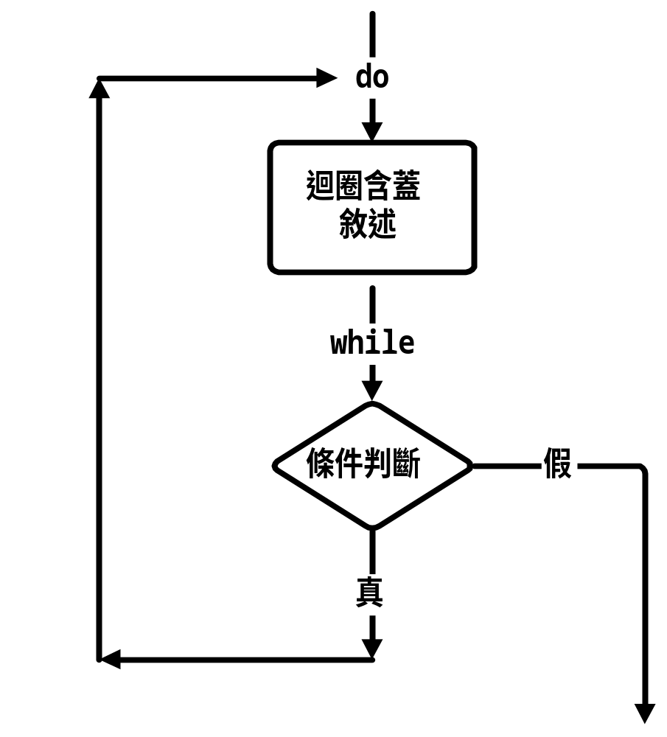
4.4 ：迴圈敘述

Slide 68
do-while 語法
do
<statement>
while( <boolean expression> ) ;
do {
sum += number;
number++;
} while ( sum <= 1000000 );
Statement
(loop body)
Boolean Expression

Slide 69
do-while 敘述
int sum = 0, number = 1;
do {
sum += number;
number++;
} while ( number <= 1000000 );
計算 1+2+3+…+
1000000的和
程式4-13

Slide 70
4.4 ：迴圈敘述
do - while 迴圈的功用與 while 是完全相同的，是使用在條件控制的迴圈。其與 while 迴圈的區別是 while 迴圈先作條件判斷，因此迴圈的敘述在條件不滿足時，有可能完全沒有執行；而 do - while則是先執行迴圈中的敘述一次然後再作條件判斷。

Slide 71
4.5：跳躍敘述
跳躍流程控制敘述，應該稱之為無條件流程控制敘述，在 C++與 C 語言中共有三個: break, continue, goto。
(1)break
break 關鍵字在多重選擇 switch 中已使用過，break 並不是專門和 switch 搭配使用的，它的用法是用來跳離最近的 for、while、do - while、與 switch 的敘述範圍。

Slide 72
4.5：跳躍敘述
在迴圈中的用法是，由於程式邏輯的需要，除了在迴圈的條件判斷式外，在其所含蓋的敘述中亦有條件需要判斷，當此敘述的條件滿足欲離開迴圈時用 break。但特別需要注意的是當有巢狀迴圈時 break 只能跳離離它最近的一層迴圈。

Slide 73
4.5：跳躍敘述
#include <iostream>
using namespace std;
int main()
{
char string[100];
int i,position;
cout<<"Input a String\n";
cin>>string;
cout<<string;
for(i=0; string[i]!='\0'; ++i) {
if( string[i]=='a') {
position=i;
break;
}
}
cout<<"The First a position in string is ";
cout<<position<<"\n";
return 0;
}
程式 4-14 : break 的使用時機

Slide 74
4.5：跳躍敘述
(2)continue
continue 在 C++ 與 C 語言中所扮演的功能，強迫 for、while、do - while、迴圈進行中當滿足某條件時，結束當次正在進行的敘述運算程序，進入下一輪的條件判斷。

Slide 75
4.5：跳躍敘述
#include <iostream>
using namespace std;
int main()
{
char string[100];
int i=0,counter=0;
cout<<"Input a String\n";
cin>>string;
while(string[i]!='\0'){
if ( string[i++]!='a')
continue;
counter++;
};
cout<<"The Total No. of a in string is "<<counter<<"\n";
return 0;
}
程式 4-15 : continue 的使用時機

Slide 76
4.5：跳躍敘述
(3)goto
goto 的使用格式為:
goto label;
goto 不像 break 或 continue 一樣是一局部跳躍，且必需和迴圈配合使用；
goto 可出現在任何位置，同時可跳躍至程式的任何位置。
由於 break 只能跳離最近的迴圈，當一程式有多層的巢狀迴圈時, 若程式邏輯需要由內層的迴圈跳離至最外層時則只有借助於 goto 了。

Slide 77
4.6：宣告敘述
所謂宣告敘述是在一領域內引入一新的變數名稱。
If a declaration within a block introduces a name that is already declared outside the block, the previous declaration is hidden for the duration of the block. After termination of the block, the previous declaration is again visible.
Multiple declarations of the same name in the same block are illegal.

Slide 78
4.6：宣告敘述
int main()
{
int i,j,sum;
i=1;j=3;sum=0;
for(int i=0;i<=j;++i)
{
sum=sum+i;
}
cout<<“sum=“<<sum<<“\n”; return 0;}

Slide 79
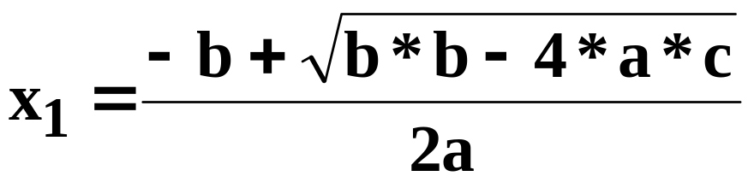
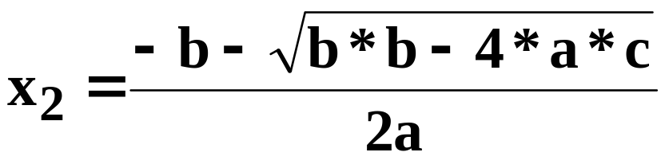
4.6：作業
請寫一應用程式求解一元二次方程式的根 a*x*x+b*x+c=0。

Slide 80
4.6：作業
1. 請輸入 a,b,c 的數值
2. 請輸出 a,b,c, 及其解達 x1 與x2
3. 程式中請判別 a==0 的狀況
4. 輸入方程式為 :
(4a)x* x+x+5=0
(4b)x*x+3*x+2=0

Slide 81
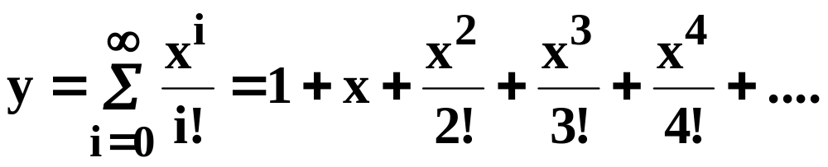
4.6：作業
請寫一程式計算下式的級數和:

Slide 82
4.6：作業
1. 程式請輸入 x 的數值
2. 請輸出 y 的計算結果
3. 請計算 x=1, -1, 50, -50 的結果

